Slide 1
BATJ面试专题
TCP半包粘包问题

Slide 2
课程内容
TCP半包粘包问题及原因分析
如何解决TCP半包粘包问题？

Slide 3
半包粘包问题示例与分析
客户器端发送10个数据包：
第1个消息
第2个消息
第3个消息
……
第9个消息
第10个消息
服务器端接收到2个数据包：
第1个消息
第2个消息
第3个消息
……
第9个消息
第10个消息
第1个消息
第2个消息
第3个消息
……
第8个消息
第9个消息part
第9个消息part
第10个消息

Slide 4
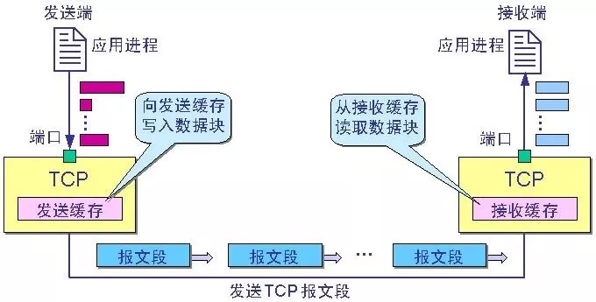
半包粘包问题示例与分析
TCP/IP协议
面向“流”协议
MSS: Maxitum Segment Size 最大分段大小，表示TCP数据包每次能够传输的最大数据分段
发送方/接收方缓冲区
半包粘包问题
基于MSS大小对数据分段
以太网帧的payload大于MTU进行IP分片
Nagle算法
应用程序write写入的字节大小 大于 套接字发送缓冲区大小

Slide 5
半包粘包问题示例与分析
数据报文1前半部分+数据报文2前半部分
数据报文1后半部分+数据报文2后半部分
数据报文1
数据报文2
5
数据报文1
数据报文2
数据报文1+数据报文2
2
1
数据报文1+数据报文2前半部分
数据报文2后半部分
数据报文1（前半部分）
数据报文1后半部分+数据报文2
3
4

Slide 6
拆包解决思路
基本思路就是不断从TCP缓冲区中读取数据，每次读取完都需要判断是否是一个完整的数据包
若当前读取的数据不足以拼接成一个完整的业务数据包，那就保留该数据，继续从tcp缓冲区中读取，直到得到一个完整的数据包
若当前读到的数据加上已经读取的数据足够拼接成一个数据包，那就将已经读取的数据拼接上本次读取的数据，够成一个完整的业务数据包传递到业务逻辑，多余的数据仍然保留，以便和下次读到的数据尝试拼接
关键点是如何判断是一个完整的数据包？
定长
分隔符
基于长度的变长包

Slide 7
Netty拆包的基类
Netty拆包的基类 - ByteToMessageDecoder
内部维护了一个数据累积器cumulation，每次读取到数据都会不断累加，然后尝试对累加到的数据进行拆包，拆成一个完整的业务数据包
每次都将读取到的数据通过内存拷贝的方式， 累积到cumulation中
调用子类的decode方法对累积的数据尝试进行拆包

Slide 8
Netty常用编解码器
FixedLengthFrameDecoder
固定长度解码器
LineBasedFrameDecoder（\n, \r\n)
回车换行解码器
配合StringDecoder
DelimiterBasedFrameDecoder
分隔符解码器
LengthFieldBasedFrameDecoder
基于'长度'域解码器(私有协议最常用)

Slide 9
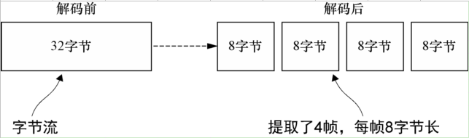
基于长度的协议的解码器

Slide 10
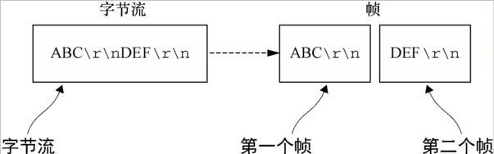
基于分隔符的解码器

Slide 11
基于包头不固定长度的解码器
基于包头不固定长度的解码器：LengthFieldBasedFrameDecoder
根据长度字段，对后续数据进行拆包
LengthFieldPrepender 编码器
给数据报文添加长度字段
长度域
真正的数据包内容

Slide 12

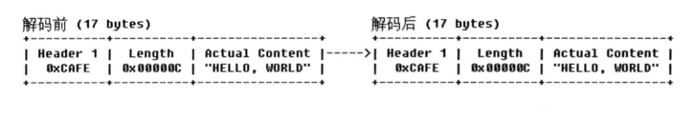
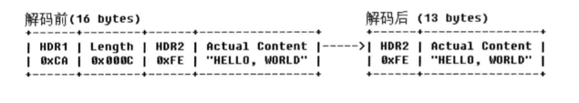
基于包头不固定长度的解码

